Slide 1
স্বাগতম

Slide 2
শিক্ষক পরিচিতি
মোঃ ইব্রাহিম সেক
সহ-সুপার
মঙ্গলপুর মহিলা দাখিল মাদরাসা
গোয়ালন্দ, রাজবাড়ী।
মোবাইল নম্বর-০১৭৯৯৫৩৭২৮৫

Slide 3
পাঠ পরিচিতি
শ্রেনীঃ নবম
অধ্যায়ঃ২য়
পরিচ্ছেদঃ৪র্থ
সময়ঃ৫০মিনিট
তারিখঃ১৬/০৩/১৫ইং

Slide 4
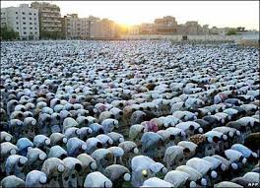
ঈদুল আযহার সালাত

Slide 5
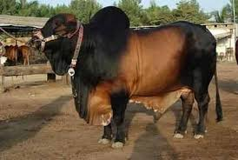
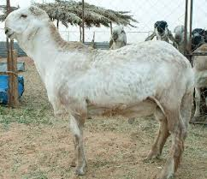
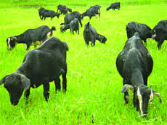
?

Slide 6
আজকের পাঠ
কুরবানী

Slide 7
শিখনফল
১। কুরবানী কার উপর ওয়াজিব তা বলতে পারবে ।
২। কোন কোন পশু দ্বারা কুরবানী করা যায় তা বর্ণনা করতে পারবে।
৩। কোন কোন পশু কুরবানী করা বৈধ নয় তা উল্লেখ করতে পারবে।
৪। কখন কুরবানী করতে হয় তা বলতে পারবে ।
৫।কুরবানীর পশু কার জবেহ করা উত্তম তা জানতে পারবে

Slide 8
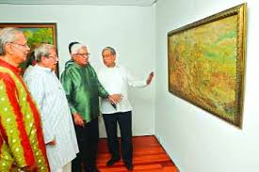
উপস্থাপন
১। প্রত্যেক স্বাধীন মুসলমান , স্থায়ীভাবে বসবাস কারির উপর কুরবানী করা ওয়াজিব , যিনি ঈদের দিন নিসাব পরিমান সম্পদের মালিক হবেন ।

Slide 9
গরু
ছাগল
২। উট , গরু , ছাগল ও দুম্বা দ্বারা কুরবানী করা যায় ।
উট
দুম্বা

Slide 10
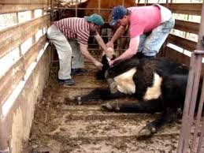
৩।নিজের পুশু নিজে জবেহ করা উত্তম ।

Slide 11
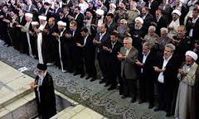
ঈদুল আযহার নামাযের পর থেকে পরবর্তী দুই দিন আছর নামাজ পর্যন্ত কুরবানী করা বৈধ।
Notes:
কুরবানি কখন করা যাবে ।

Slide 12
কুরবানীর গোশত কারা খেতে পারবে?
কুরবানীর গোশ্‌ত নিজে, আত্বীয়, ধনী, গরিব সকলেই খেতে পারবে।

Slide 13
মুল্যায়ন
১। কুরবানী কার উপর ওয়াজিব ?
২। কোন কোন পশু কুরবানী করা যায় ?
৩। কোন কোন পশু কুরবানী করা বৈধ নয়?
৪। কুরবানীর পশু কার জবেহ করা উত্তম ?
৫। কখন কুরবানী করা যাবে ?
৬। কুরবানীর গোশত কারা খেতে পারবে ?

Slide 14
বাড়ীর কাজ
যে সমস্ত পশু কুরবানী করা বৈধ নয়, সে সমস্ত পশুর একটি তালিকা লিখে আনবে।

Slide 15
ধন্যবাদ

